Slide 1
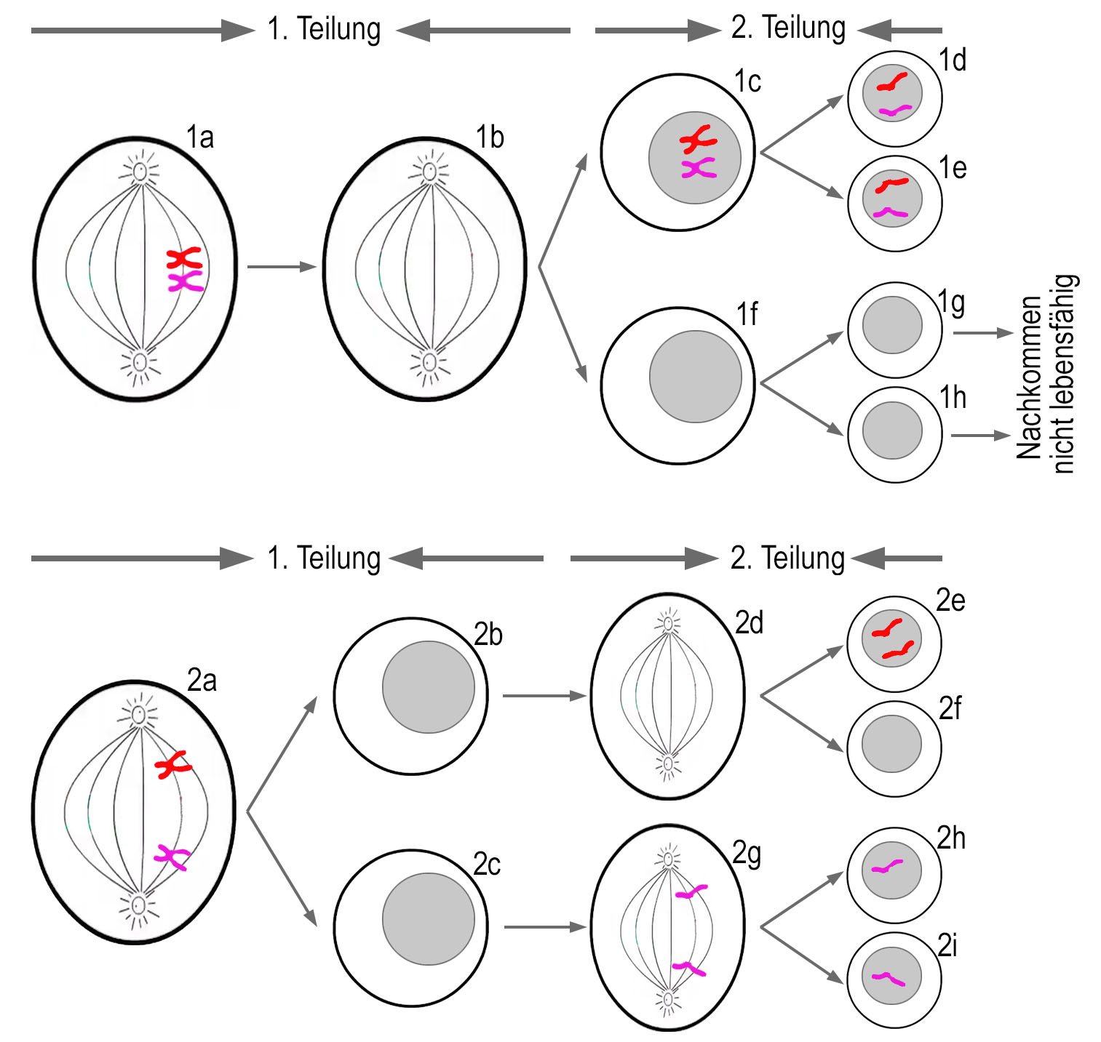
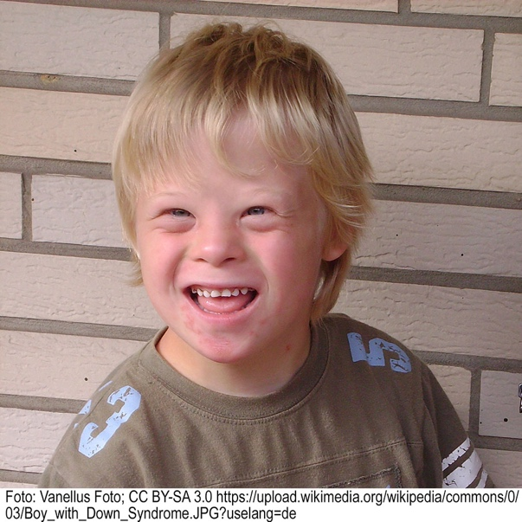
Bio aus der Vorwoche: Bei der Geschlechtszellbildung können Fehler auftreten
Fehler in der Meiose führen zu Trisomie 21

Slide 2
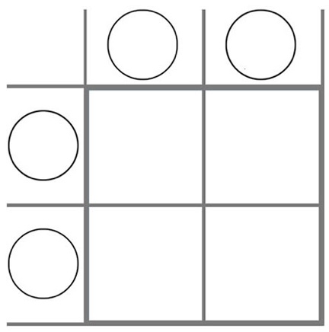
Bio aus der Vorwoche: Fallbeispiele für die genetische Beratung
Valeries Eizellen
X X
25% der Nackommen würden erkranken
X
Y
XX
XX
Rolands Spermienzellen
XY
XY
Erkrankungswahrscheinlichkeit und Notwendigkeit eines Gentests lassen sich beurteilen

Slide 3
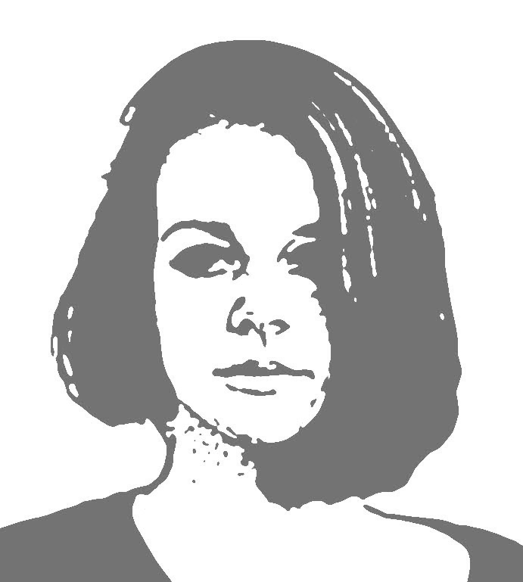
Dilemma
Was soll man tun, wenn der Nachwuchs durch schwere Erkrankungen bedroht ist?
Meine Mutter ist mit 72 Jahren an Chorea Huntington, einer schlimmen und tödlichen Erkarnkung des Gehrins, gestorben. Sie hat vom 58. Lebensjahr an daran gelitten.
Das defekte Allel wird dominant vererbt. Mein Vater ist gesund. Auch ich habe bereits erste Symptome
Du wirst das defekte Allel an 50% unserer Kinder weitergeben. Auch sie werden erkranken . Vielleicht noch nicht mit 30, aber dann eben später
Was sollen wir tun?

Slide 4
Dilemma
Was soll man tun, wenn der Nachwuchs durch schwere Erkrankungen bedroht ist?
Vielleicht testen wir das ungeborene Kind während der Schwangerschaft?
Bei einer künstlichen Befruchtung könnten wir testen und einen gesunden Embryo in die Gebärmutter einsetzen lassenaussuchen
Untersuche eine der Handlungsoptionen: Welche Wertvorstellungen werden verletzt? Welche Wertvorstellungen werden nicht verletzt? Welche Wertvorstellungen sind dir besonders wichtig?
Sollen wir lieber ganz auf Kinder verzichten
Wir könnten es auch einfach ohne Test riskieren

Slide 5
Bei einer Dilemmaentscheidung wägt man die verletzten und die nicht verletzten Werte gegeneinander ab
(Eltern-/Nächsten)liebe
Leidverringerung
Menschenwürde
Wohlstand
Solidarität
Freiheit
Gleichberechtigung
(Eltern-/Nächsten)liebe
Fortschritt
Gesundheit
Selbstbestimmtheit
Leidverringerung
Unabhängigkeit
Verantwortung
Akzeptanz
Achtung/ Respekt
Fürsorglichkeit
Sicherheit

Slide 6
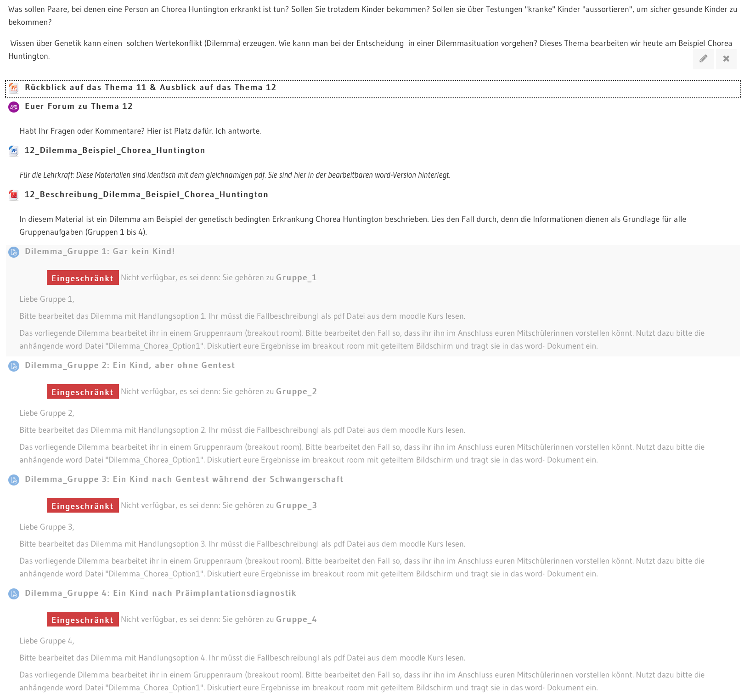
Moodle-Kurs für diese Woche

